Slide 1







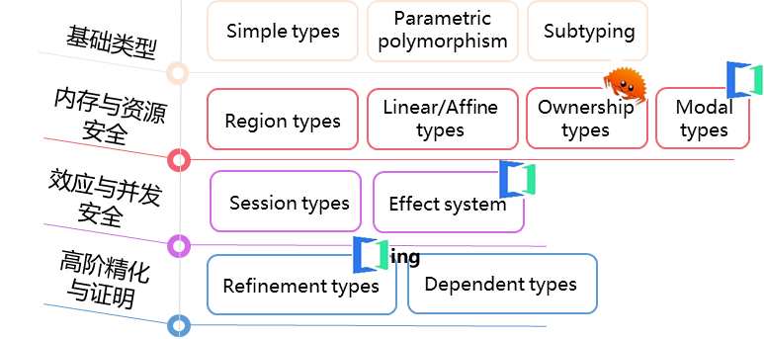

开发者变化：由人变为 Agent 开发
【 Agent 生成代码很快但不够好】
《Stack Overflow Developer Survey 2025》显示：大量Agent代码“几乎正确、但不够好，调试花了更多时间”
26年8月21日，Anthropic 发布《The AI-Native SDLC playbook 》表达Agent开发对比传统开发， “写代码”不再是瓶颈，能准确表达意图、并对AI参与的各环节做好验证是新的技术诉求
设计侧：需要结构化的Spec语言作为意图表达和需求设计的载体
Kiro的EARS标记语言：通过 EARS 句式来结构化表达意图，增强模型注意力
Fission AI的OpenSpec：通过 Gherkin 语言来结构化表达意图
Karpathy认为大模型更擅长理解类似 ASD-STE100 的表达方式
OpenAI 创办成员、特斯拉AI总监
【人的重心转移到需求设计和审查】
ASD-STE100：航空航天与国防领域制定的一种“受控自然语言”规范，通过受控词汇库与极简语法，消除表达歧义
传统人开发
需求设计
编码构建
审查测试
部署运维
审查侧：需要语言和配套工具提高代码质量自动化保障能力
重心转移
宽松
验证严谨程度光谱
严谨
测试
基于类型系统检查
证明
需求设计
编码构建
审查测试
部署运维
Agent开发
AI生成的Rust天然规避部分内存/安全问题，仍有大量类型理论可作为优秀基因
借助 AI 能力，提升了形式化验证的可落地性
描述、校验
校验
校验
校验
理解、生成
生成
生成
生成
Agent自动分析与规划生成Formal Specification
Agent自动建模与配置
问题与诉求
问题1：自然语言歧义问题严重，如何更精准的表达意图
Agent闭环反馈自纠正
问题2：代码生产速度和审查速度形成剪刀差，如何通过技术手段来弥合
Specula：微软/南大协同研发多级验证框架
Notes:
修改：如何产生总起页的感觉

Slide 2
仓颉语言 AI 亲和的技术栈
新需求开发
存量业务迁移
Agent 协作平台
需求与设计 Agents
代码迁移原子能力
任务可视化看板
需求分解 Agent
规约生成 Agent
骨架生成
转换规则
库模拟
…
多层级意图语义表达（SpecArts）
Agent 工作流编排
代码生成 Agents
Agent 角色分工
UI生成 Agent
逻辑代码生成 Agent
测试 Agent
互操作 Agent
…
项目工程管理
知识库
仓颉语法特性
鸿蒙通用特性
编译修复
工具链
…
数据治理层
仓颉语言能力底座
……
强类型系统
契约编程
编译工具链
cjdb | cjpm | …
测试验证能力
cjlint | 测试框架 | …
…
仓颉 Skills：https://gitcode.com/Cangjie-SIG/CangjieSkills
Agent协作平台：https://gitcode.com/Cangjie-SIG/ACEHarness

Slide 3
多层级意图表达
仓颉语言围绕 AI 的设计与实践

Slide 4






编码方式变了，人需要维护什么？
Agent 承担主要编码后，人仍需维护已确认的意图与后续变更依据
传统软件开发
Agent 承担主要编码工作
不同角色通过需求、设计、代码与测试接力交付
人确认意图，Agent 生成与修改代码
提出需求
生成代码
产品经理
系统架构师
开发工程师
测试工程师
人
Agent
提出需求
确定开发方案
实现代码
测试与验收
一群承担不同角色的人
人与 Agent 围绕意图协同
哪些行为必须保持？哪些决定已经确认？下一次变更依据什么？
人需要长期维护已确认的意图与约束

Slide 5

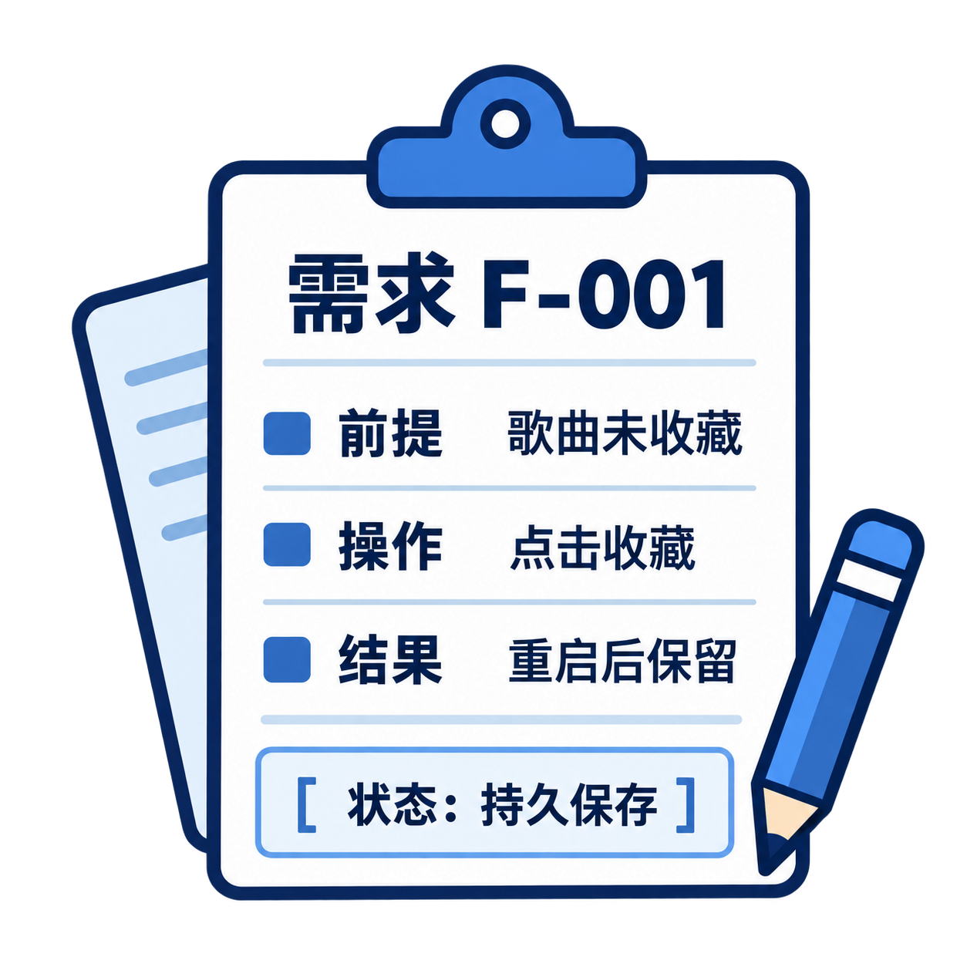
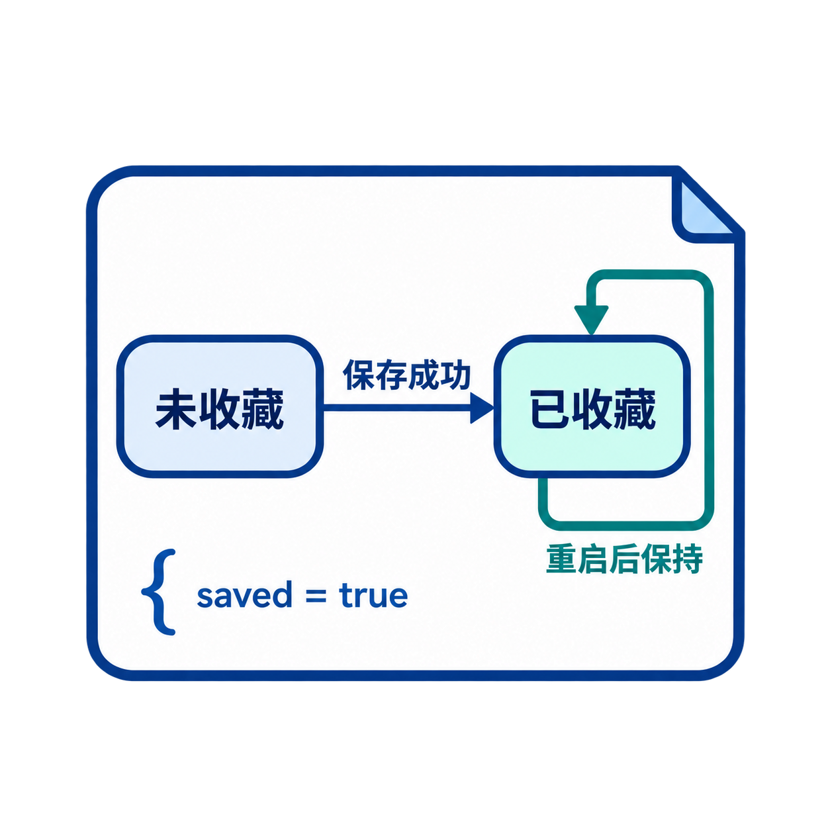
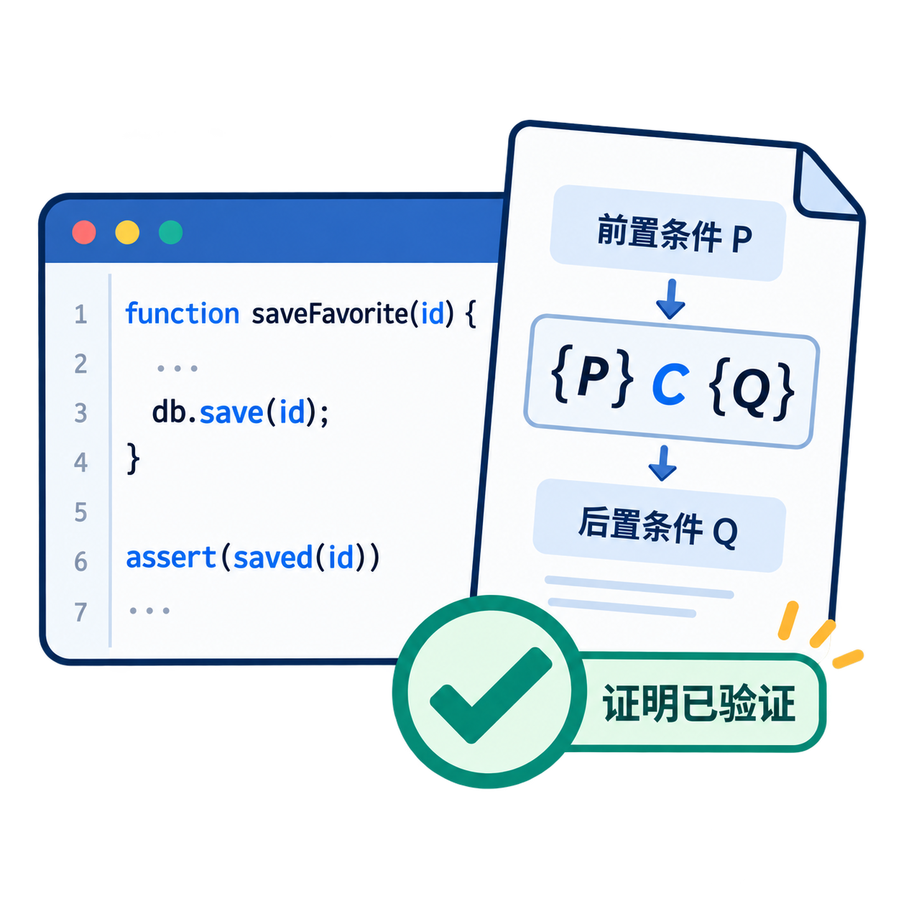
意图语言表达：可共同维护的意图资产
直接从自然语言 -> 代码实现跨度较大，具备歧义且缺乏契约依据
自然语言
伪代码与功能说明
半形式化契约
实现代码
便于沟通
关键边界易产生歧义
保留目标与关键流程
便于人和 Agent 共同审阅
明确条件、结果与副作用
关键行为约束可检查
表达具体实现
细节多，人工审阅成本高
表达逐步精确
需求逐步精细，需要兼顾人的可读性与关键约束的可检查性

Slide 6
SpecArtisans：以系统设计图纸驱动开发与验证
Spec 作为 source-of-truth，详细设计、代码和测试从图纸派生
GUI 测试
测试与修复
系统设计 SpecLang
详细设计
原始需求
澄清后的 PRD
伪代码＋契约
＋NLP 功能说明
在存量代码的基础上，
需修改的地方以
代码骨架＋注释标记
产码
图纸层，source-of-truth
存量与迁移场景
测试与修复
单元测试
（契约测试）
原始代码
系统设计
（SpecLang）

Slide 7
面向不同人群的多层级表达
①
面向产品经理
②
面向架构师
③
面向开发者
结构化自然语言
半形式化伪代码
具体实现代码骨架
讲明功能场景与边界
讲明系统架构与约束
讲明 API 与接口契约
GUI 测试
测试与修复
①
②
②
系统设计 SpecLang
详细设计
原始需求
澄清后的 PRD
伪代码＋契约
＋NLP 功能说明
在存量代码的基础上，
需修改的地方以
代码骨架＋注释标记
产码
图纸层，source-of-truth
存量与迁移场景
测试与修复
单元测试
（契约测试）
原始代码
系统设计
（SpecLang）

Slide 8
结构化 PRD：功能、界面与验收的具体关联
真实片段：简历页新增“资格证书”区域
01 功能规则与边界
02 页面 P-001 的控件定义
属性 | PRD 内容摘要
功能 | 展示本地已保存的证书名称 位置在“项目经验”之后、简历页底部
界面规则 | 标题为“资格证书”，右侧显示添加入口 标签按选择顺序展示
边界 | 全部展示，随页面滚动 无证书时保留区域，不显示标签
关联项 | 页面 P-001，UI-S-001 场景 S-001 / S-002
控件 ID | 内容与位置 | 可见性
cert-section-title | “资格证书” 区域顶部左侧 | 恒显示
cert-tag-list | 已保存的证书名称 标题下方流式排列 | 已有保存记录 时显示
03 场景验收 S-001
GIVEN
已在 P-001，且至少保存一个证书
WHEN
查看资格证书区域 cert-section
THEN
cert-tag-list 按选择顺序全部展示
AND
显示标题 cert-section-title 和添加入口

Slide 9
系统设计图纸：与程序语言无关的半形式化契约
与程序语言解耦
SYSTEM MusicApp
以抽象状态表达业务含义，
同一图纸可映射到不同语言。
// 系统状态：当前歌曲与收藏集合。
STATE
currentSong : Optional<SongId> = None
favorites : Set<SongId> = {}
形式化的契约核心
// 架构约束：播放模块维护当前歌曲，收藏模块维护收藏集合。
MODULE Player OWNS currentSong
以前置、结果与保持条件，
明确行为和前端交互约束。
MODULE Favorite OWNS favorites READS Player.currentSong
// UI 投影：已收藏显示“取消收藏”，否则显示“收藏”；
// 无当前歌曲时按钮不可用，点击触发 Favorite.toggle。
VIEW FavoriteButton ← currentSong, favorites
共同维护的意图依据
MODULE Favorite
人和 Agent 共同维护图纸，
实现与验收以契约为依据。
/*
* 功能：切换当前歌曲的收藏状态，不影响播放及其他歌曲。
* @src F-MUSIC-001
* @requires currentSong != None
谓词表（部分）
* @ensures favorites =
* IF OLD(currentSong) IN OLD(favorites)
谓词 | 含义
READ | 读取已保存的数据
WRITE | 向指定位置写入数据
HTTP | 发起网络请求
LOG | 记录运行日志
…… | ……
* THEN OLD(favorites) REMOVE OLD(currentSong)
* ELSE OLD(favorites) ADD OLD(currentSong)
* @preserves currentSong
* @follows Button(id=player.UI-FAVORITE).tap
*/
OPERATION toggle() RETURNS Nothing

Slide 10
详细设计：在原始代码中补充状态、契约与界面绑定
从设计映射到源程序，形成骨架，保留行为约束与前端交互
@Entry @Component
状态映射
struct MusicPage {
currentSong / favorites
对应 @State 状态成员
@State currentSongId: string = 'song-001'; // 空串表示未选歌曲
@State favoriteIds: string[] = []; // 无重复的收藏集合
/* 切换当前歌曲收藏，不影响播放及其他歌曲。
* @requires this.currentSongId != ""
* @ensures this.favoriteIds.includes(this.currentSongId)
契约映射
* == !OLD(this.favoriteIds.includes(this.currentSongId))
* @preserves this.currentSongId、其他歌曲的收藏状态
前置、结果与保持条件
附着于 toggleFavorite()
*/
toggleFavorite(): void;
build() {
Column() {
Button(this.favoriteIds.includes(this.currentSongId)
前端映射
? '取消收藏' : '收藏')
Button 文案与 enabled
点击绑定 toggleFavorite()
.enabled(this.currentSongId !== '')
.onClick(() => { this.toggleFavorite(); })
}
}
}

Slide 11
实验结果：规格与反馈分别带来哪些改善
XX音乐-鸿蒙 App：13 项自然语言需求；下表展示部分结果
01
规格驱动开发与直接 Prompt
02
GUI 反馈引导定向修复
同一配置各运行 3 轮，展示平均通过率
同一任务修复前后的通过数 / 检查点总数
需求 | Prompt | SpecArtisans | 差值 / pp
歌曲播放 | 57.9% | 77.2% | +19.3
专辑 | 61.1% | 78.6% | +17.5
歌单 | 68.4% | 78.9% | +10.5
扫描音乐 | 96.3% | 96.3% | 0.0
统计 | 97.5% | 96.3% | -1.2
需求 | 修复前 | 修复后 | 差值 / pp
歌曲更多菜单 | 0/11 (0%) | 10/11 (90.9%) | +90.9
歌曲播放 | 2/19 (10.5%) | 13/19 (68.4%) | +57.9
全屏播放器 | 34/43 (79.1%) | 41/43 (95.3%) | +16.3
歌曲主页 | 47/49 (95.9%) | 49/49 (100%) | +4.1
扫描音乐 | 16/18 (88.9%) | 16/18 (88.9%) | 0.0
规格的收益因任务而异，扫描音乐持平，统计略降
反馈修复改善多项结果。扫描音乐仍有未通过项

Slide 12
多层级意图表达
仓颉语言围绕 AI 的设计与实践

Slide 13

新生代语言如何更好的亲和 AI
语言基础设施怎么做？
语言特性怎么设计？
知识库怎么管理？
…………
新生代语言如何应对语料不足

Slide 14
Agent 可访问的基础设施
仓颉语言基础设施
案例：Claude Code LSP
编译器 / 类型检查器
LSP（语言服务器）
测试框架
Linter / Formatter
调试器
文档与包索引
构建系统
………………..
内置 LSP 集成，支持Python、TypeScript、Go、Rust、Java、C/C++、C#、PHP、Kotlin、Ruby 、……..
LSP 能力 | 对 Agent 的价值
go-to-definition | 精确定位符号，替代全文 grep
find-references | 理解调用关系与影响范围
diagnostics | 编译器/类型错误作为确定性反馈
hover / 类型信息 | 减少 API 幻觉
效果：语义导航：~50ms vs 文本搜索 ~45s 量级

Slide 15
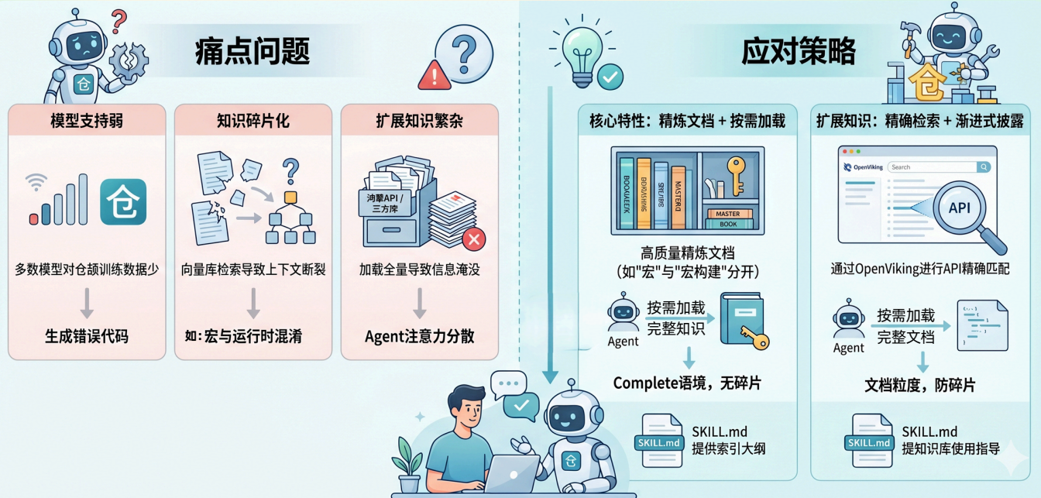
新生代语言知识库如何管理

Slide 16
分层级高质量的 Skills
Skill 按照功能域进行树状分层
入口
语言特性
Std 库
工具链
编码规范
鸿蒙
泛型
表达式
…..
容器
网络
…..
包管理
编译器
…..
….
…..
…..
自进化
测试集
错误信息总结 Skill
增量 Skill 修复内容
基于测试集错误信息，总结经验，反向优化各功能域 Skill

Slide 17
AI 亲和的语言机制
高安全
仓颉具备的一些 AI 亲和的语言侧能力
静态类型
契约编程
内存安全
空值安全
模式匹配
测试框架
………………..
开发效率
(我不重要了)
高性能
AI 写代码，开发效率已不是核心问题

Slide 18
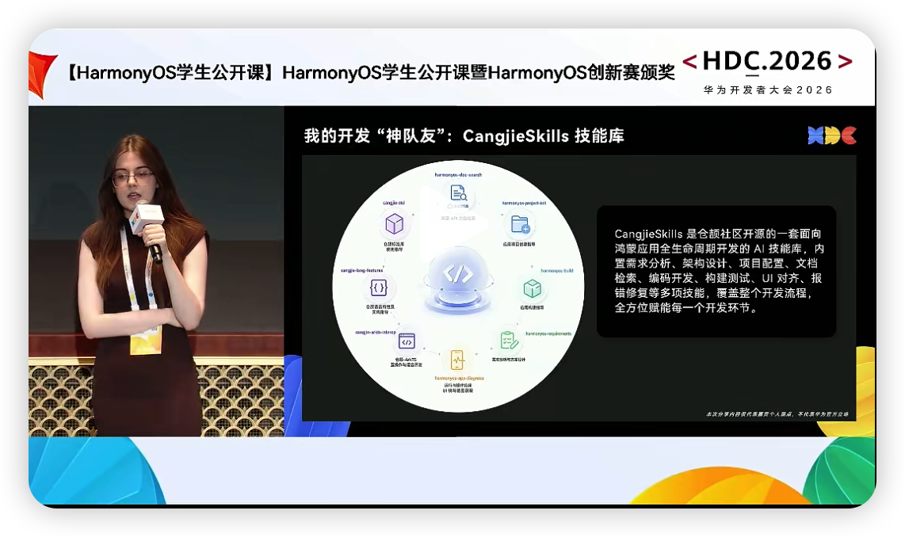

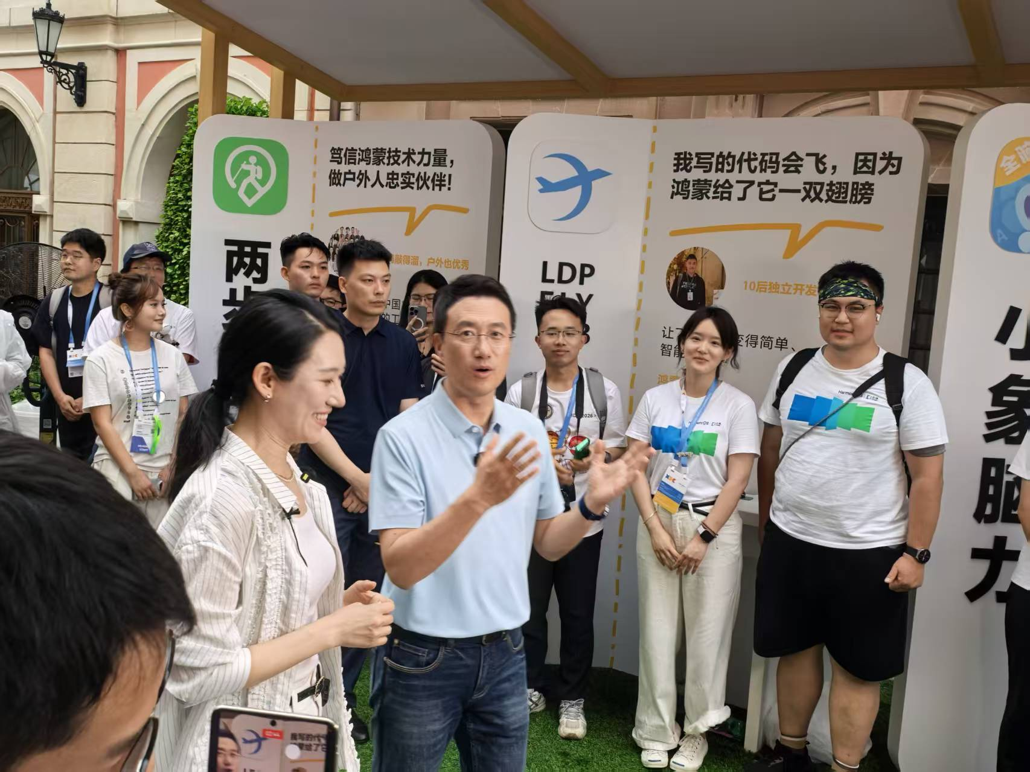
仓颉编程语言优秀案例
OPC Apps: 独立开发者们带着创意十足的仓颉应用来到今年 HDC
场景 | 效果
HumanEval | Pass@1 从 85% 提升至 99%
场景Benchmark | 功能通过率 62% 提升至 76%
Zip4cj库 | 2000+函数自动转换，通过率85%+，剩余通过AI修复
某项目核心模块 | 15k行代码，90%通过AI生成
Agentic Coding 提升效果

Slide 19
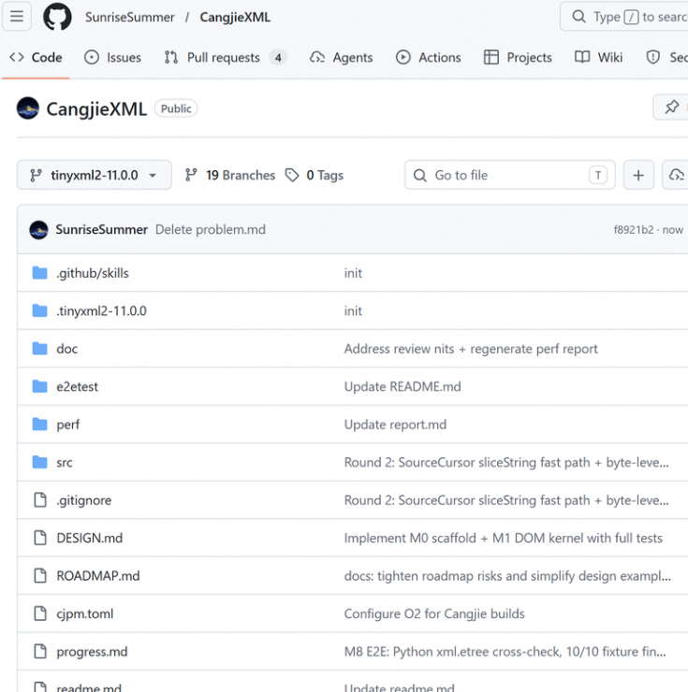
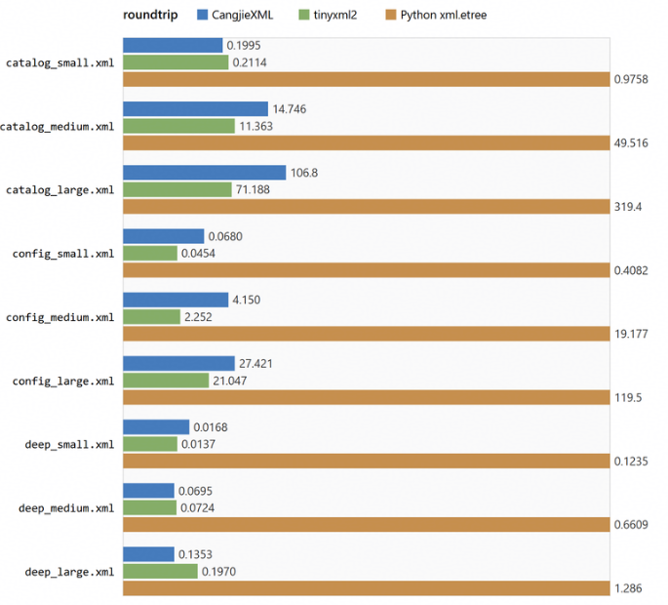
仓颉编程语言优秀案例
一人一天开发交付
性能追上 tinyxml2 C 库，个别维度还有超越
CangjieXML开源代码仓：https://github.com/SunriseSummer/CangjieXML

Slide 20
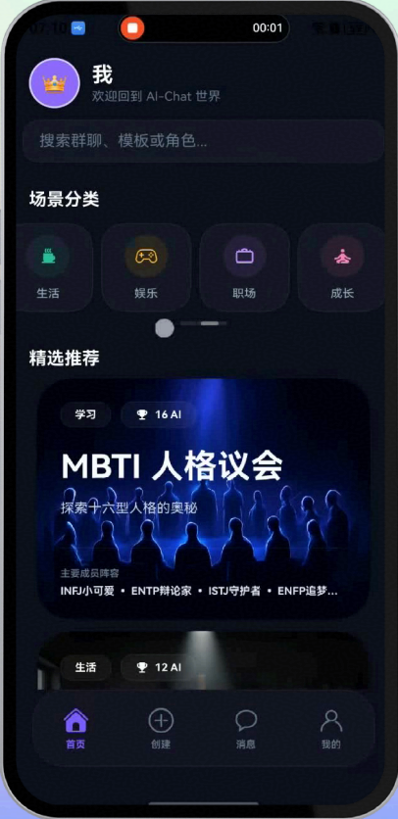
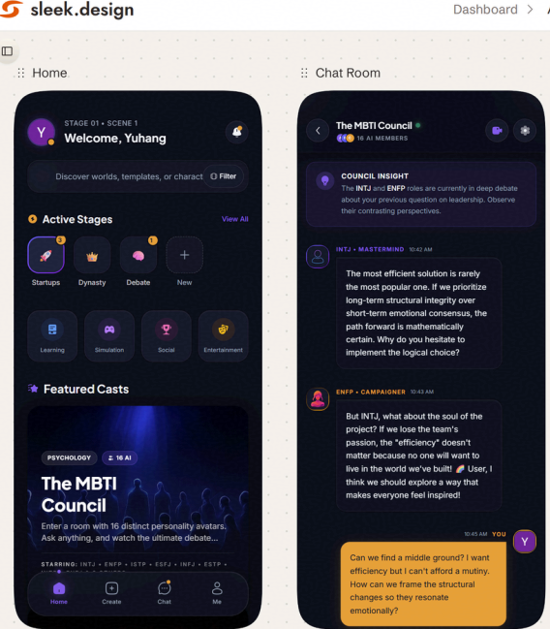
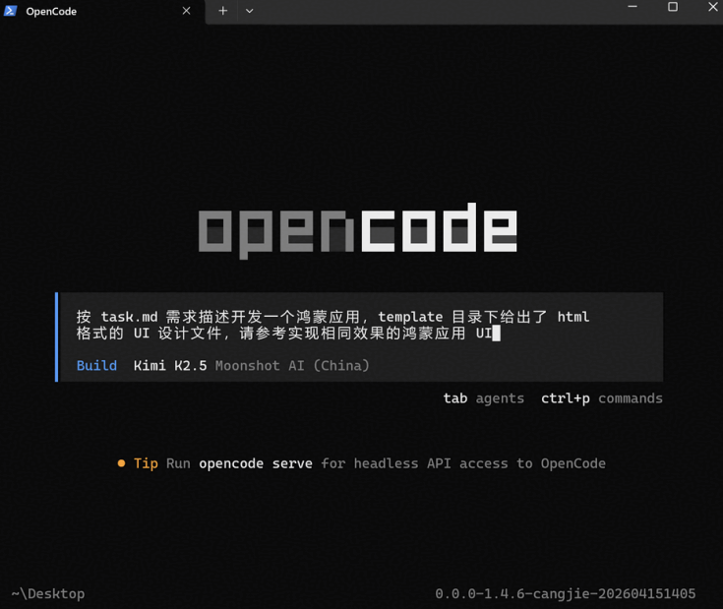
仓颉编程语言优秀案例
AI 辅助创意和 UI 设计
OpenCode + CangjieSkills 自主开发
原生精致体验的鸿蒙应用

Slide 21
未来探索的方向
意图描述语言
多层级意图语义表达
意图跨层级追踪与分析
①
编程语言
精简的语言特性（去除语法糖），丰富的接口信息（验证和优化友好）
①
编程语言
存量语言
工具链
自验证
JAVA
自验证：支持依赖类型、效应系统和断言系统，验证友好，天然安全
强优化：性能透明、确定性内存管理、强编译导引、强依赖分析和并行化
原生智能：agent作为一等公民，原生支持大模型交互、工作流编排、工具调用函数化/契约化、多agent协同等，原生支持智能化应用开发
其他：动态化、易维护 …
效应系统
依赖类型
内存/并发安全
契约编程
TS/JS
强优化
性能透明
确定性内存管理
Kotlin
并行化
强编译导引
Rust
原生智能
C
统一质量验证平台
②
Agent 一等公民
大模型交互
工具调用函数化
Agent 协同
...
基于 Common IL 的多层级验证能力：实现契约验证、副作用验证、并发安全验证、形式化证明等多层级验证能力，提升程序正确性
多语言适配层：存量语言业务可通过多语言适配层转换至 Common IL 层，从而具备近似的验证能力
统一质量验证平台
②
Common IL
多语言适配
多层级验证

